Slide 1


信息技术（基础模块）
信息技术（基础模块）

Slide 2
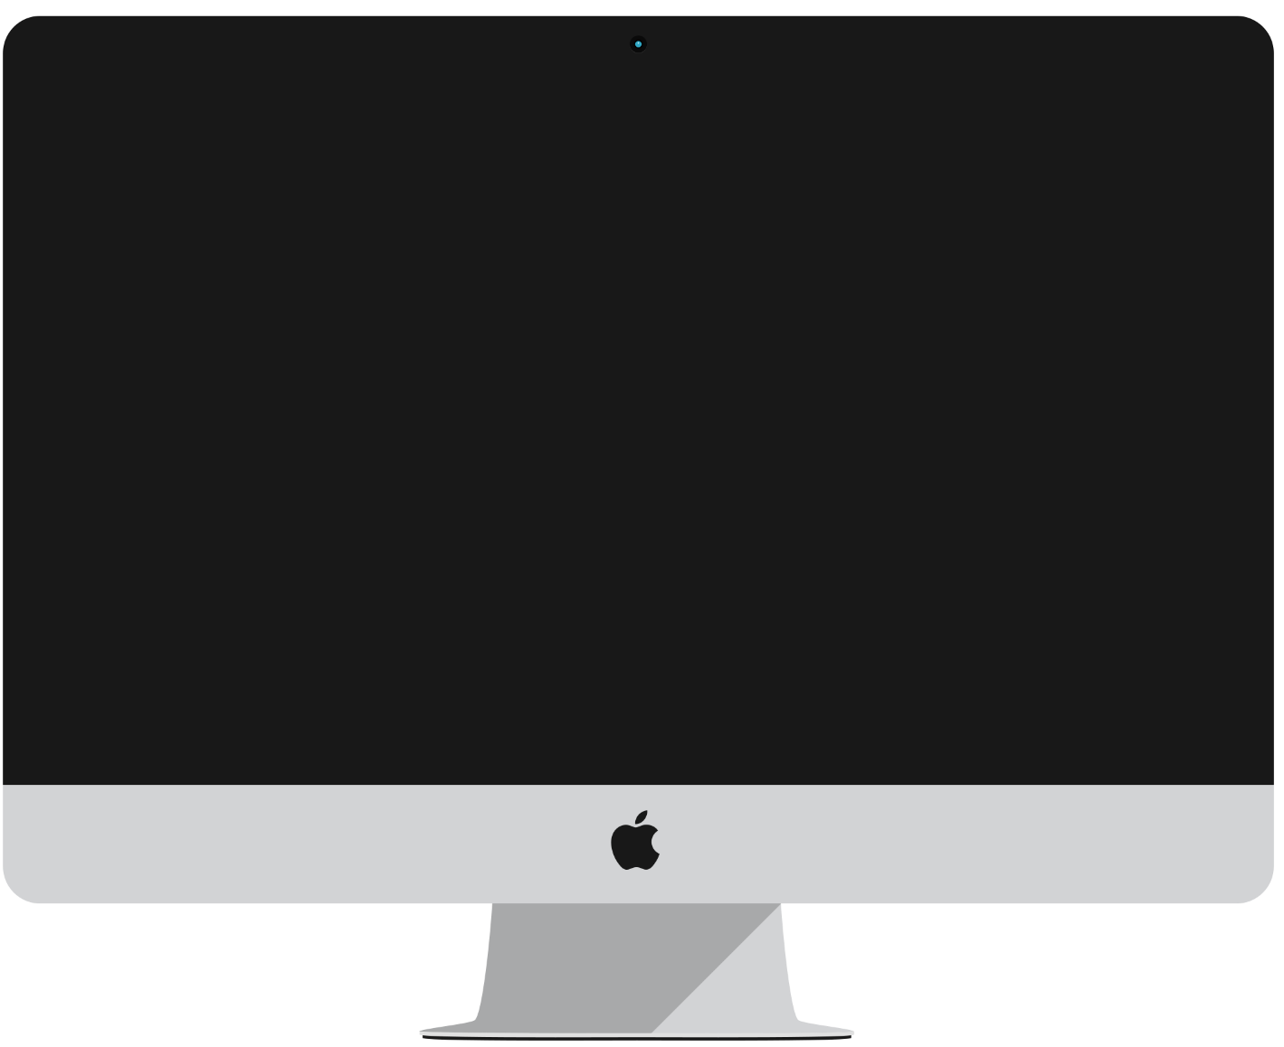
信息技术（基础模块）
模块4
WPS文字处理应用
信息技术（基础模块）

Slide 3
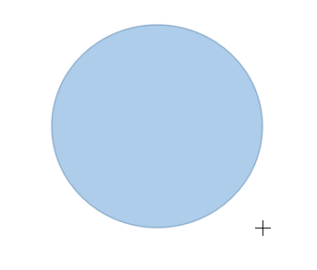
3.3 插入图形
3.3.1 插入自选图形
通过WPS文档提供的图形绘制，可以绘制出各种图形（矩形、心形等）。
设置方法：
切换到【插入】选项卡，单击【形状】下拉按钮，选择要绘制的形状，然后在文档中按下左键并拖动即可。

Slide 4
练一练
请打开素材文档，插入矩形。
* 如何插入正方形？

Slide 5
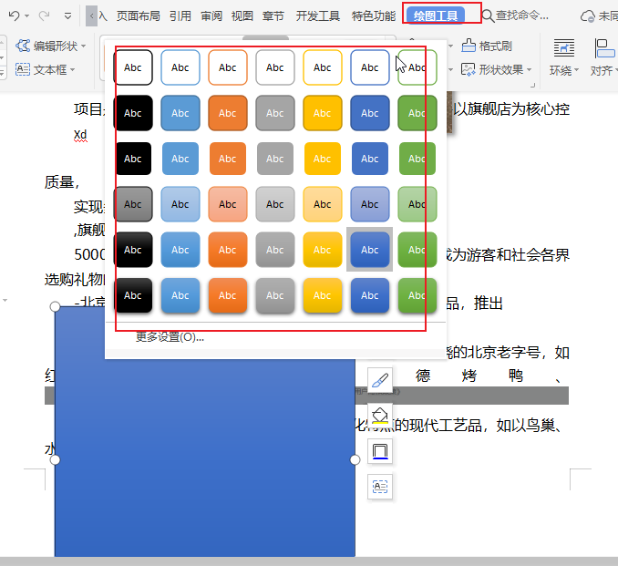
3.3 插入图形
3.3.2 设置图形样式
情境1：使用预设图形样式
方法：选中图形，切换到【绘图工具】，
鼠标点击预设下拉按钮，选择样式设置即可。

Slide 6
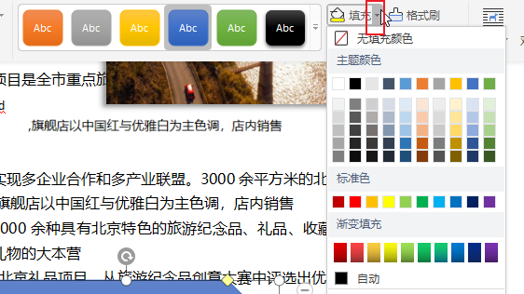
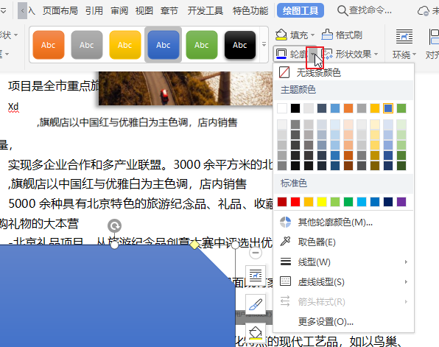
3.3 插入图形
3.3.2 设置图形样式
情境2：手动设置图形样式
选中图形后，切换到【绘图工具】选项卡，单击【填充】下拉按钮，在弹出的列表中选择图形填充颜色；单击【轮廓】按钮，可以设置图形边框颜色，如图所示：

Slide 7
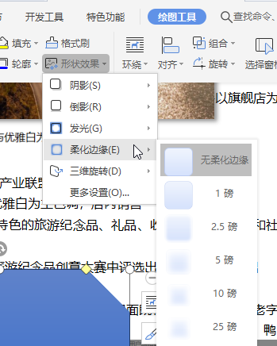
3.3 插入图形
3.3.2 设置图形样式
情境2：手动设置图形样式
此外，还可以单击【形状效果】下拉按钮，在弹出的下拉列表中选择【阴影】子列表来设置阴影效果；选择【倒影】子列表，可以设置倒影效果。

Slide 8
练一练
请你打开素材文档，插入一个圆形，并选用一种内置样式。
之后，设置轮廓为蓝色，3磅，虚线。 效果为：阴影，内部左下角效果。

Slide 9
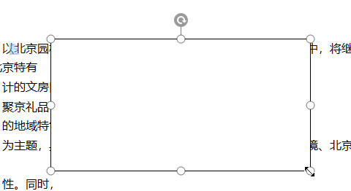
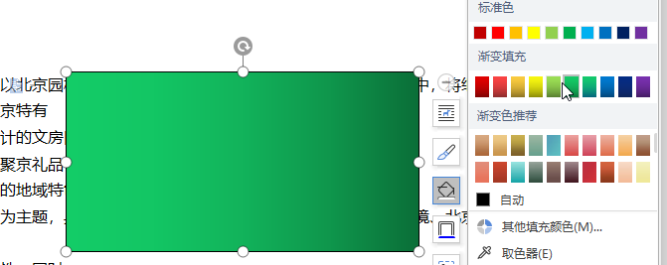
3.3 插入图形
3.3.3 插入文本框
设置方法：
切换到【插入】选项卡，单击【文本框】按钮，拖动鼠标在文档中绘制大小合适的文本框即可。
特别的，文本框中不仅可以输入文字，还可以设置边框、填充颜色等。

Slide 10
练一练
请你打开素材文档，插入一个文本框，设置填充色为【橙色，着色4】，线型为6磅。

Slide 11
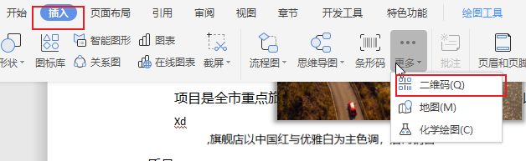
3.4 自动生成二维码
3.4.1 插入二维码
设置方法：
切换到【插入】选项卡，单击【功能图】下拉按钮，选择【二维码】选项。

Slide 12
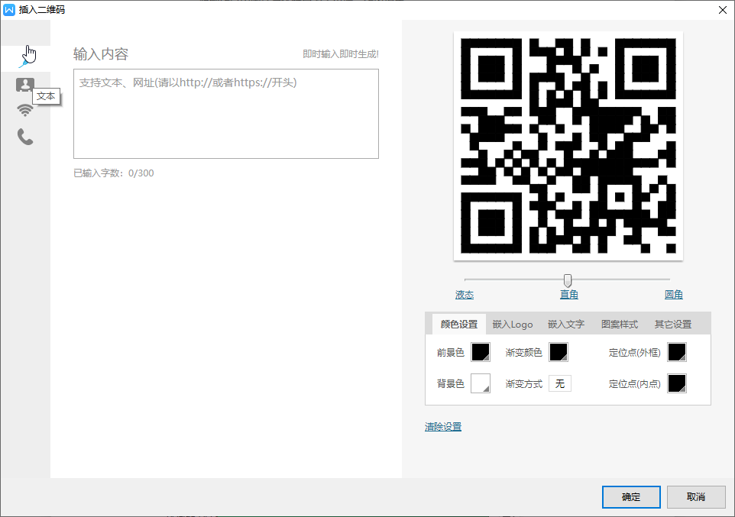
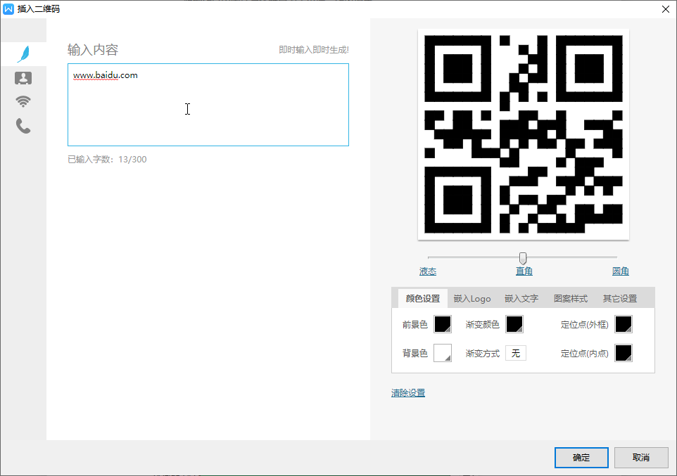
3.4 自动生成二维码
3.4.1 插入二维码
设置方法：
在【输入内容】文本框中输入一个网址，即可即刻生成一个二维码，点击【确定】会把二维码插入文档中。

Slide 13
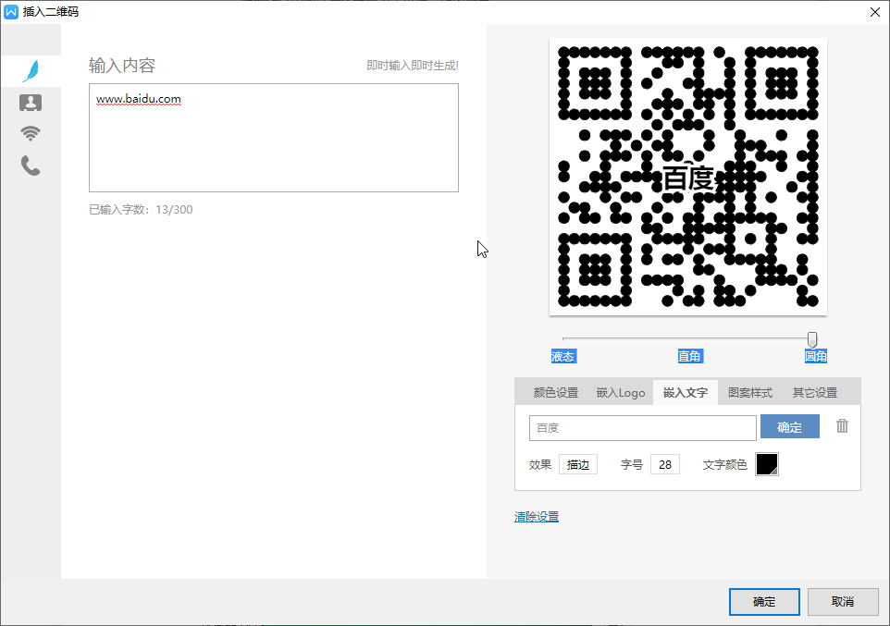
3.4 自动生成二维码
3.4.2 美化二维码
设置方法：
【插入二维码】对话框打开【颜色设置】选项卡，可以设置二维码的【背景色】、【渐变颜色】、【定位点颜色】等。

Slide 14
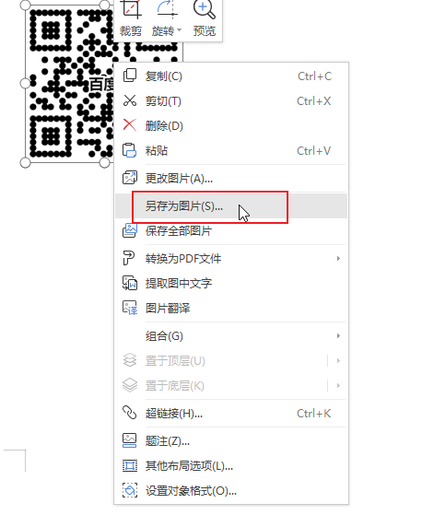
3.4 自动生成二维码
3.4.3 导出二维码
设置方法：
选择二维码，单击鼠标右键，选择【另存为图片】命令，打开【另存为图片】对话课，选择保存的位置，单击【保存】即可。

Slide 15
练一练
请你打开素材文档，插入一个二维码，设置网址为www.cqjy.edu.cn，并加上“重庆交通职业学院”的文字。

